Slide 1
Tema
Întroducere în Nanometrologie și Instrumentație pentru Nanoinginerie
Company Name

Slide 2
Teme pentru proiecte științifice la disciplina F.O.009
INSTRUMENTAȚIE ȘI METROLOGIE PENTRU NANOINGINERIE
Grupa MN-251M
Nanometrologia unităților de lungime / Нанометрология единиц длины
Profilometria optică în nanocaracterizare / Оптическая профилометрия в нанохарактеризации
Microscopiile AFM, STM, TEM, SEM în nanoinginerie / Микроскопия AFM, STM, TEM, SEM в наноинженерии
Microscopia optică de scanare în timp apropiat (NSOM) și elipsometria în nanoinginerie / Сканирующая оптическая микроскопия ближнего поля (NSOM) и эллипсометрия в наноинженерии
Pensete optice / Оптические пинцеты
Spectroscopia Raman în nanoinginerie / Рамановская спектроскопия в наноинженерии
Difracția cu raze X și spectroscopia XPS în nanoinginerie / Рентгеновская дифракция и спектроскопия XPS в наноинженерии
Metoda difracției laser (împrăștierii statice a luminii) în nanoinginerie / Метод лазерной дифракции (статическое рассеяние света) в наноинженерии
Metoda împrăștierii dinamice a luminii (DLS) în nanoinginerie / Метод динамического рассеяния света (DLS) в наноинженерии
Metodele prin sitare și sedimentare în nanoinginerie / Методы ситования и седиментации в наноинженерии
Metoda spectroscopiei acustice în nanoinginerie / Метод акустической спектроскопии в наноинженерии
Nanometrologia funcțională / Функциональная нанометрология
Nanometrologia și standardizarea / Нанометрология и стандартизация
Informatica vs nanoingineria / Информатика и наноинженерия
Informatica, standarde în nanotehnologii medicale / Информатика, стандарты в медицинских нанотехнологиях
Nanoinformatica în Medicină și domenii conexe / Наноинформатика в медицине и смежных областях
Perspective și așteptări în schimbări în nanoinformatică / Перспективы и ожидания в отношении изменений в наноинформатике
Cerințe pentru proiect: Volum: 10 - 15 pagini, șrift TNR, 11, interval 1,5. Desenele, graficele cu dimensiuni de cel mult 1/4 din pagină. Bibliografia – max. 20 de surse consultate, cu o vechime cel mult 5 ani.
Proiectele se plasează în ELSE, susținerea are loc în cadrul seminarelor, cu prezentare în PPt.
Nu se permite dublarea subiectului proiectului în grupă

Slide 3
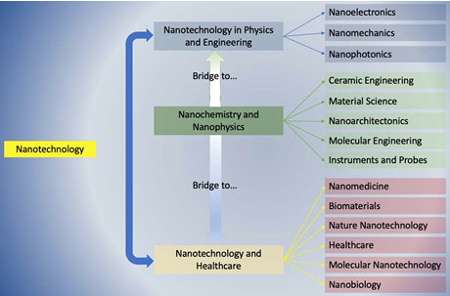
Domenii de interes nanotehnologic
Trebuie menționat că atât nanofizica, cât și nanochimia (unde sunt proiectate noi materiale și studiate noi instrumente pentru a investiga materia la nanoscală) pot fi imaginate ca două punți care leagă lumea asistenței medicale, unde putem include natura, mediul, medicina, biologia, de lumea ingineriei.

Slide 4
Importanța nanometrologiei
Proiect Co-Nanomet: în cadrul FP7 al Comisiei Europene:
Coordonarea în nanometrologie în Europa

Slide 5
Introduction to Nanometrology: What is it? Why is it important? What are the main challenges?
Metrologia - știința măsurătorilor, iar nanometrologia este acea parte a metrologiei care se referă la măsurători la scară nanometrică 1-100nm
Importanța: capacitatea de a măsura la scară nanometrică este un factor decisiv în dezvoltarea nanotehnologiei.
Această dezvoltare trebuie să corespundă cursei globale de a investi în cercetare și dezvoltare în nanotehnologie, care deja creează produse și procese noi.

Slide 6
Factori cheie
Facilitarea nanometrologiei - factor crucial pentru nanoștiință și nanotehnologie / fără măsurare nu există control asupra nanostructurilor.
Calitatea și Fiabilitatea fabricației - prin stabilirea unei infrastructuri de încredere (atât conceptuale cât și practice), care să garanteze fiabilitatea rezultatelor măsurătorilor la scară nanometrică și ale rezultatelor măsurătorilor pe nanomateriale și nanoproduse.
Siguranță și Impact asupra mediului - prin caracterizarea nanoparticulelor pentru a evalua toxicitatea și soarta lor în mediu, care depind în mare măsură de dimensiune și suprafață.
Standardizare și Validare – care stabilește trasabilitatea măsurătorilor și calibrarea, permițând cercetătorilor să compare datele la nivel global și asigurând consecvența produsului.
Descoperirea noi proprietăți - permite corelarea noilor proprietăți fizice, chimice și biologice ale materialelor cu morfologia la scară nanometrică.

Slide 7
(1) Beneficiul teoretic și științific
Metrologia - termenul este folosit în diferite moduri:
uneori pentru a se referi la instrumentație măsurătoare (e.g. „necesar de dezvoltat noi metrologii pentru măsurarea proprietății X sau Y…”),
uneori este văzută ca o activitate înalt specializată realizată exclusiv de un număr limitat de experți, adică metrologi.
Definiția agreată și clară - Metrologie = știință a măsurării și aplicarea acesteia.
Notă: metrologia include toate aspectele teoretice și practice ale măsurării, indiferent de incertitudinea de măsurare și domeniul de aplicare”.
Un prim și evident beneficiu al metrologiei este potențialul său de a îmbunătăți înțelegerea științifică – fiind partea cea mai atrăgătoare a metrologiei pentru oamenii de știință din lumea academică, care sunt interesați să dezvolte și să utilizeze metode de măsurare noi și avansate.

Slide 8
(2) Beneficiul practic al metrologiei
Dacă nu o poți măsura, nu o poți îmbunătăți.
În termeni generali - metrologia este strâns legată de conceptele de control al calității sau de evaluare a conformității, ceea ce înseamnă luarea unei decizii cu privire la conformitatea cu specificațiile a unui produs sau serviciu.
Evaluarea conformității oferă consumatorului încredere că cerințele privind produsele și serviciile sunt îndeplinite și ajută producătorii și furnizorii să asigure calitatea produselor și este esențial din motive de comerț echitabil și de interes public (sănătate, siguranță, ordine publică, protecția mediului și a consumatorului).
Aspectul de evaluare a conformității al metrologiei transformă știința și inovația în economie și prosperitate. Este deosebit de relevant pentru nanotehnologie, deoarece există o mare preocupare cu privire la dificultatea de a transforma evoluțiile științifice în produse inovatoare.

Slide 9
Nanotehnologia vs Metrologia
Progresele în metrologie depind de mulți factori:
îmbunătățirea cunoștințelor științifice și tehnice, îninstrumentare,
în standarde documentare (metode de testare standard) și
în standarde fizice (e.g. materiale de referinta).
Stabilirea priorităților în dezvoltarea în nanometrologie depinde de o cunoaștere clară a domeniului nanotehnologiei și a cererile din partea industriei nanotehnologiei, a autorităților de reglementare și a societății.
Pentru a înțelege domeniul nanotehnologiei, aceasta trebuie definită:
ISO: „Nanotehnologie = aplicarea cunoștințelor științifice pentru a manipula și controla materia la scară nanometrică pentru a utiliza proprietăți și fenomene dependente de dimensiune și structură și cele asociate cu atomi sau molecule individuali sau cu materiale în vrac.

Slide 10
Nanotehnologia vs Metrologia
NOTĂ. Manipularea și controlul includ sinteza materialului.
Definiția se bazează în mare măsură pe definiția ISO a termenului la scară nanometrică: „Nanoscală = interval de dimensiuni de la aproximativ 1 nm până la 100 nm”.
NOTA 1. Proprietățile care nu sunt extrapolări de la o dimensiune mai mare vor fi de obicei, dar nu exclusiv, expuse în această gamă de dimensiuni. Pentru astfel de proprietăți limitele de dimensiune sunt considerate aproximative.
NOTA 2. Limita inferioară în această definiție (aprox. 1 nm) este introdusă pentru a evita un/ și grupuri mici de atomi să fie desemnate ca nano-obiecte sau elemente ale nanostructurilor, ceea s-ar subînțelege de absența unei limite inferioare”.

Slide 11
Nanotehnologia vs Metrologia
În intervalul de dimensiuni definit de termenul la scară nanometrică, apar efecte fizice noi care sunt decisive pentru dezvoltarea de produse noi.
Nanotehnologia - o inginerie fără precedent de oportunități de a proiecta în mod specific proprietățile materialelor pentru anumite aplicații, ce ajută la îmbunătățirea multor produse dintr-o gamă largă de industrii.

Slide 12
Provocările în metrologie la scară nanometrică?
Comparativ cu măsurătorile cotidiene, la dimensiuni normale, efectele noi sau suplimentare trebuie luate în considerare. E.g. măsurarea lungimii la scară nanometrică este influențată de efecte care sunt neglijabile la scară macro și micro.
Acesta este motivul pentru care toți măsuranzii cunoscuți la scară macro trebuie să fie reconsiderați atunci când sunt evaluați la scară nanometrică.
Este interesant de observat că diferitele unități ale SI pentru diferite mărimi de măsurare sunt definite la un nivel în care precizia reală a măsurării este cea mai mare. Aceste tendințe – unde acuratețea în general scăde atât spre intervale mai scurte, cât și spre intervale mai lungi – sunt similare pentru multe mărimi de măsurare. Din această cauză, va fi din ce în ce mai mult mai dificilă în nanometrologie pentru a stabili trasabilitatea metrologică și pentru a atinge măsurarea incertitudinii scontate.

Slide 13
Provocări în nanometrologie?
Lanțuri mai lungi de trasabilitate metrologică.
Măsurători în medii dificile, de exemplu, vid ultra-înalt sau în medii biologice complexe....
Noi necesități de:
noi materiale de referință și standarde documentare.
noi instrumente de măsurare și metode de testare care funcționează la scară nanometrică.
a măsura noi caracteristici unice la scara nanometrică.

Slide 14
Dictate de orientări:
De cercetare |  | Industriale
Precizie max posibilă |  | Eficiență max posibilă
Balansată între calitate și cantitate |  | Cantitativ – favorizant
Măsoară cât mai mulți parametri posibili |  | Măsoară un minim acceptabil de parametri
Timpul și prețul măsurătorilor nu este important |  | Timpul și costul măsurătorilor să fie minim
Condițiile mediului foarte importante |  | Măsurătorile să fie în mediu industrial

Slide 15
Aplicarea posibilă a efectelor în nanomateriale
Efect de nanodimensionare | Aplicație
Raport suprafață la volum mărit, reactivitate sporită | Cataliza, celule solare și baterii, senzori de gaz
Prag scăzut de percolare (scurgeri, filtrare) | Conductibilitatea materialelor, elementele sensibile ale senzorilor
Durabilitate crescută și rezistență la uzură generate de scăderea mărimii granulelor | Acoperiri durabile, unelte, straturi protectoare
Îngustarea bandgap cu reducerea în același timp a mărimii granulelor | Optoelectronica
Rezistivitate crescută la reducerea simultană a dimensiunii granulelor | Electronice, elemente pasive, elemente senzoriale
Cinetica de transfer atomic îmbunătățită | Baterii, stocare hidrogen
Punct de topire redus și aglomerare (sinterizare) | Prelucrarea materialului, temperatura de aglomerare (sinterizare) a materialelor scăzută
Fiabilitate crescută, nivel redus a oboselii | Componente electronice, MEMS

Slide 16
Toate țările în care au fost adoptate programe la nivel guvernamental în crearea și dezvoltarea nanoindustriei, realizează necesitatea de a dezvolta anticipat metrologia, standardizarea și certificarea în această direcție.
Nanospecialiştii sunt nevoiţi să urmeze motto-ul:
„Progrese în domeniul nanotehnologiei este imposibil fără progrese în nanometrologie.
Nanometrologia - să fie o componentă obligatorie a tuturor tipurilor de nanotehnologii.

Slide 17
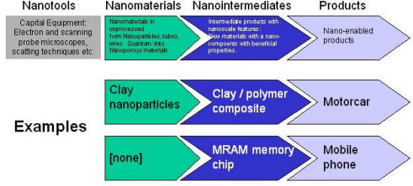
Clasificarea nanometrologiei
Nanometrologia dimensională
Nanometrologia chimică
Nanometrologia filmelor șubțiri
Nanometrologia (proprietăților) mecanică
Metrologia materialelor nanostructurate
Nanometrologia electrică

Slide 18
Nanometrologia electrică
sprijinirea industriei semiconductorilor (ITRS) în direcția litografiei UV și extreme (EUV);
aplicarea și îmbunătățirea tehnologiilor de nanoimprimare;
investigarea noilor metode de reducere a incertitudinii de măsurare și de susținere a trasabilității măsurătorilor electrice ale nanoparticulelor/nanoaerosolilor, e.g., furnizarea de măsurători femtoamperi trasabile pentru nanoparticule, numărarea peliculelor subțiri, nanostructurilor, materialelor organice și CNT (SWCNT, MWCNT, CNT dopați);
utilizarea grafenului pentru dezvoltarea de noi dispozitive nanotehnice;
utilizarea polimerilor și materialelor organice pentru dezvoltarea de noi dispozitive;
utilizarea AFM pentru măsurarea proprietăților magnetice ale nanostructurilor, e.g., biții de pe hard disk;
dezvoltarea și îmbunătățirea senzorilor magnetoelectronici utilizând efecte nanotehnologice pentru o sensibilitate mai mare;

Slide 19
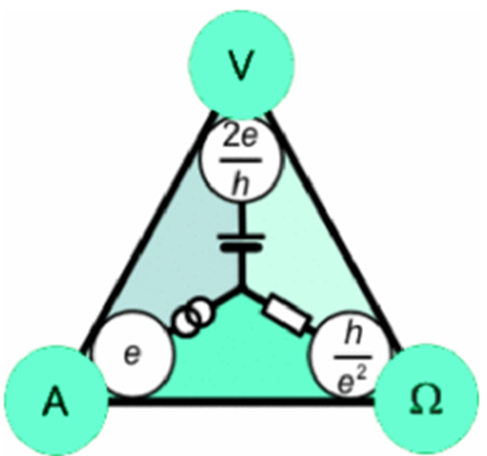
Nanometrologia electrică & interconectivitatea cu alte...
Activitățile în domeniul nanometrologiei electrice pot fi și pentru:
metrologia pentru triunghiul cuantic electric (Fig) legată de măsurători sau îmbunătățiri ale constantelor bazate pe metode cuantice (efectul Hall cuantic (QHE), joncțiunea Josephson (JJ) și tranzistorul cu un singur electron (SET);
Interconectivitatea activităților metrologie
Activitățile în investigarea triunghiului cuantic electric sunt legate de fabricarea de joncțiuni mici, precise (joncțiunea Josephson) și efectul Hall cuantic, nanostructuri mici (tranzistor cu un singur electron) -
sunt mai mult legate de stările cuantizate și metrologia cuantică decât de nanometrologia electrică.
Activitățile legate de fabricarea semiconductoarelor și provocările) sunt mai implicate cu nanotehnologia și aplicarea nanometrologiei dimensionale, a metrologiei cu peliculă subțire și analiză chimică a suprafeței, decât nanometrologie electrică
Electrical quantum triangle showing the relations of Ohm, ampere and voltage to fundamental constants

Slide 20
Bionanometrologia
care necesită dezvoltarea pentru:
imagistica non-invazivă și analiza sistemelor vii la rezoluție spațială <10 nm;
rezoluție crescută în măsurători ale funcțiilor specifice ale biomoleculelor, de exemplu, activitatea și forțele de legare;
metode de diagnosticare fiabile, dar ușor de utilizat și ieftine, pentru afecțiuni sau boli fiziologice specifice, cu viteză, sensibilitate și selectivitate îmbunătățite;
definirea măsurilor relevante și dezvoltarea tehnicilor și protocoalelor necesare pentru înțelegerea rolului particulelor la scară nanometrică și a structurilor materialelor la scară nanometrică pentru toxicitate și biocompatibilitate;
dezvoltarea de reglementări și standarde relevante pentru asigurarea calității, eficacității și siguranței noilor metode și produse nano-activate.

Slide 21
Complexitatea nanometrologiei: actorii din domeniu
institute metrologice naționale, laboratoare metrologice (de calibrare);
autorități de reglementare;
furnizori comerciali de servicii de metrologie;
furnizori de componente, de materiale;
firme de management și consultanță;
laboratoare și organizații guvernamentale;
laboratoare independente de testare și certificare;
laboratoare industriale;
laboratoare în baza unor contracte;
parteneriate cu consorții industriale;
producatori de instrumente & furnizori de instrumente de masura;
investitori în afaceri mici;
dezvoltatori de software, de standarde;
centre academice / universitare.

Slide 22
Complexitatea se datorează varietății cantităților măsurate în nanotehnologie:
biologice; chimice; fizice; fiziologice; acustice; electronice/electrice; magnetice; optice; fotonice; frecvente radio; termice și termochimice; termică și termodinamică; termice și termofizice;
caracteristicile instalațiilor de calcul;
caracteristicile software-ului;
caracteristicile sistemului; cinetice; mecanice; moleculare; spațiale

Slide 23
Rolul entităților metrologice
Serviciile de calibrare ale INM realizează cel mai mult legătură directă cu unitățile SI care formează baza SI de măsurare.
INM nu sunt preocupate doar de trasabilitate, ci și de dezvoltarea și realizarea de măsurători la cel mai înalt nivel de precizie și cu cea mai mică incertitudine.
Precizia înaltă a instrumentelor de măsurare constituie coloana vertebrală a comparabilității la nivel mondial a trasabilității rezultatele măsurătorilor.
Comparațiile internaționale între INM asigură că rezultatele măsurătorilor sunt de acord în cadrul incertitudinilor lor la nivel mondial.
INMI produc materiale de referință certificate (CRM) utile pentru calibrare și astfel să servească drept punte de la INM la utilizatorul final.
Privin măsurătorile la scară nanometrică – printre primele activități INM au fost legate de măsurători de dimensiuni pe structuri de suprafață („dimensiuni critice”) adesea legate de aplicațiile micro-electronice.
Dezvolt instrumente și metode pentru calibrare trasabilă a microscoapelor cu sonde de scanare.
Măsurători la scară nanometrică au intrat în domeniul activităților INM, cum ar fi caracterizarea nanomaterialelor, în special a NP.

Slide 24
Rolul organelor de reglementare
Nanotehnologia a permis producția pe scară largă de nanomateriale. Guvernele investesc în această tehnologie cu așteptarea de feed-back ...
Pe de altă parte, eliberarea potențială în mediu de NP proiectate cu proprietăți speciale și faptul că aceste NP au o dimensiune similară cu dimensiunea moleculelor biologice, care determină toate procesele esențiale în organismului uman, a dus la îngrijorare cu privire la siguranța nanomaterialelor, în special a nanomaterialelor sub formă de NP.
Ca rezultat, atât în ​​ceea ce privește așteptările de inovare, cât și sănătatea umană, guvernele și autoritățțile de reglementare au subliniat importanța măsurătorilor fiabile ale proprietăților și caracteristicilor nanomaterialelor.
Această cerere a dus deja la o finanțare sporită și dedicată pentru nanometrologie cu scopuri de măsurători fiabile și reglementări

Slide 25
Rolul centrelor academice
Invenția (1981) Scanning Tunneling Microscopy (STM) la Centrul de Cercetare IBM este citată ca principala contribuție a cercetării și dezvoltării la demararea nanometrologie. Invenția a adus lui Binnig și Rohrer Premiul Nobel pentru fizică (1986). Interesant este că Binnig și Rohrerș au împărțit Premiul Nobel cu Ruska, care a dezvoltat microscopul electronic cu decenii mai devreme, la Technical Colege din Berlin.
Microscopia electronică de scanare și transmisie sunt instrumente cheie pentru nanometrologie.
Alte descoperiri esențiale au fost legate de observațiile picurilor în spectrometria de masă corespunzătoare moleculei cu masa exactă de 60 sau 70 de atomi de carbon.
În 1985, Harold Kroto (Universitatea Sussex), James R. Heath, Sean O'Brien, Robert Curl și Richard Smalley (Universitatea Rice) au descoperit C-60. Kroto, Curl și Smalley - Premiul Nobel pentru Chimie (1996) pentru rolul lor în descoperirea fulerenelor. Deși o nouă clasă de materiale nu este o contribuție la nanometrologie. Totuși utilizarea nantuburilor de carbon ca sonde în AFM, arată importanța acestei clase de materiale pentru nanometrologie

Slide 26
Rolul industriei / producătorilor de mărfuri și servicii
Scopul investițiilor în industrie este de a dezvolta, îmbunătăți și comercializa produse noi, inovatoare. Produsele moderne de consum, inclusiv produsele din nanotehnologie, sunt adesea ansambluri de materiale și componente produse în diferite locuri și/sau de diferite companii. Acest lucru este posibil doar pentru componente cu proprietăți compatibile (e.g. dimensiune).
Demonstrarea compatibilității - cerință pentru comerțul cu aceste componente și produse și se bazează în mod necesar pe rezultatele măsurătorilor raportate în material sau fișe cu informații despre produse.
Acesta este motivul pentru care industria este un jucător important în domeniul metrologiei, atât ca consumator, cu necesități de măsurare, precum și furnizor de soluții specifice de măsurare.
Notăm, ca o mulțime de ÎMM sunt implicate în acestea din urmă.

Slide 27
Rolul consumatoirior, cetățenilor
Ambiția supremă a metrologiei este de a contribui la bunăstarea cetățenilor prin îmbunătățirea fiabilității rezultatele măsurătorilor la un cost accesibil.
Un efect direct asupra bunăstării cetățenilor este acela de creștere a încrederii în datele de măsurare cu care ne confruntăm cotidian, cum ar fi informațiile de pe etichetele produselor alimentare pe care le consumăm sau eficacitatea cremei solare pe care o aplicăm pe pielea copiilor noștri.
Întrun mod mai indirect, fiabilitatea îmbunătățită a măsurătorilor crește eficacitatea modului în care folosim resurse naturale și reduce riscurile la care este expusă o industrie globalizată, care creează locuri de muncă și bogăție.
Focalizarea nanometrologiei pe zona în curs de dezvoltare și relativ tânără a nanotehnologiei implică faptul că există încă o mare incertitudine, o parte din care poate fi rezolvată doar prin măsurători din ce în ce mai fiabile.

Slide 29
Concluzii:
Importanța metrologiei
a) Nanotehnologia - sector al industriei și este de așteptat să continue să crească într-un ritm foarte rapid.
b) Controlul precis al dimensiunilor obiectelor este problema cheie a nanotehnologiei și a științei nano-obiectelor. Dimensiunile acestor obiecte sunt sub 100 nm, iar precizia cerută frecvent este de ordinul a 0,1 nm. Acest lucru necesită noi metode de măsurare.
c) Tehnicile de măsurare dezvoltate pentru materiale convenționale în multe cazuri nu pot fi aplicate pur și simplu la nanostructuri. Trebuie dezvoltate protocoale speciale pentru nanostructuri și nanomateriale. Nerespectarea acestui lucru poate duce la greșeli grave în evaluarea rezultatelor.
d) Oamenii de știință și inginerii doresc să exploateze noi fenomene fizice care apar atunci când dimensiunile sistemului sunt reduse la intervalul nanometric. Fenomenele noi la scară nanometrică necesită înțelegerea și capacitatea de a măsura fizica obiectelor foarte mici.
e) Nanostructurile interpretate ca aranjarea atomilor sau a particulelor formează forme noi: fullerene, nanoparticule, nanotuburi, metale nanostructurate, dendrite.
f) Dezvoltarea unor noi echipamente permite producerea de nanostructuri reproductibile și este o condiție prealabilă pentru înțelegerea proprietăților acestora.

Slide 30
g) Trebuie dezvoltate standarde pentru a se potrivi cu progresele tehnologice și pentru a sprijini aplicațiile nanostructurilor.
h) La scară nanometrică, domenii de cercetare separate, cum ar fi biologia, chimia și tehnologia materialelor, se îmbină și sunt susținute de un fundament comun al tehnicilor de fizică și știința materialelor computaționale care se dezvoltă într-un ritm rapid.
Asigurarea metrologică a uniformității măsurătorilor în nanotehnologii este asociată cu crearea de etaloane de mărimi fizice, instalații standard, dezvoltarea metodelor de verificare (calibrare) a instrumentelor de măsurare utilizate în nanotehnologii, elaborarea și certificarea metodelor, precum și măsurarea parametrii fizico-chimici și proprietăților obiectelor nanotehnologice.
Diferența dintre nanometrologie și metrologia convențională se datorează faptului că trecerea la scara nanometrică este însoțită nu numai de modificări cantitative, ci și calitative ale proprietăților materiei.
Dezvoltarea nanometrologiei necesită o revizuire a sensului fizic al definiției, diviziunilor unităților de măsură în contextul fenomenelor cuantice determinate de constante fizice fundamentale (CFF) și fenomene de fluctuație caracteristice nanoobiectelor.
În nanometrologie, se pune și problema alegerii metodelor și instrumentelor de măsură, a alegerii parametrilor nanoobiectelor necesari pentru crearea standardelor acestora.

Slide 31
IMPORTANCE OF DIMENSION AND SIZE
DISTRIBUTION IN NANOSTRUCTURE
Care sunt principalele fenomene și efecte noi care apar și sunt utilizate atunci când se efectuează cercetări la scară nanometrică?
difuzia atomică prin suprafețele limită dă naștere unui mecanism eficient de transfer al materiei la temperaturi relativ mai scăzute în comparație cu procesul convențional. (aplicații practice - pentru creșterea sensibilității senzor de gaz, cinetica difuziei hidrogenului în stocarea acestuia sau pentru a reduce temperatura de funcționare în celulele de combustie cu oxid solid);
dacă dimensiunea cristalului este mai mică decât parcursul liber mediu a unui electron, atunci datorită împrăștierii la granița limita granulelor, conductivitatea electronică și coeficientul de temperatură vor scădea;
datorită efectelor de suprafață și dimensiunii mici ale particulelor, spectrul fotonic este modificat, adică. apare așa-numitul efect de localizare;
modificări ale benzii interzise în particulele semiconductoare reduse la dimensiuni nanometrice duc la o delasare spre albastru a luminiscenței;
relaxarea luminiscenței în nanoparticulele de oxid asociată cu modificări ale dimensiunilor particulelor duce la modificări ale proprietăților optice și, prin urmare, este de interes pentru fabricarea dispozitivelor optoelectronice;

Slide 32
IMPORTANCE OF DIMENSION AND SIZE
DISTRIBUTION IN NANOSTRUCTURE
reducerea dimensiunii punctelor cuantice la dimensiunea vecinătăţii unui punct în care sunt prezenţi doar câţiva electroni devine baza tehnologică a spintronicii;
efectele de suprafață în materialele magnetice reglează proprietățile magnetice ale straturilor subțiri, ceea ce face posibilă crearea de dispozitive de înregistrare a datelor magnetice mai avansate și senzori magnetici mai sensibili (e.g., rezistență magnetică ultra-înalta);
la metalele cu granule mai mici de 100 nm, limitele dintre boabe influenţează puternic proprietăţile lor mecanice (e.g. crearea de materiale cu rezistență și ductilitate ultra-înalta);
datorită influenței efectelor la limită și a tensiunilor, echilibrul termodinamic de fază suferă o deplasare sau alte modificări, ceea ce duce la eliberarea energiei sistemului (e.g., producerea de noi materiale instabile cu proprietăți necunoscute)
când nanomaterialele interacționează, proprietățile lor tribologice se schimbă dramatic. Aceste modificări duc la frecare redusă și la uzura rulmenților în microsisteme și instrumente de microchirurgie.

Slide 33
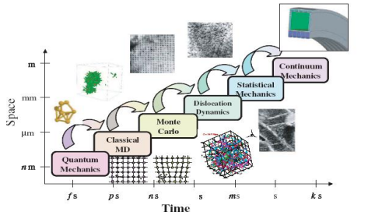
Modelarea și simularea computerizată în asistarea modului de măsurători
Nanometrologia oferă metode de măsurare și caracterizare în performanța procesului și a produsului și include subiecte precum instrumente, abordări de măsurare pentru aplicații de producție off-line și în proces și standarde.
Modelele și simulările pe computer ajută la proiectarea de noi moduri de măsurători oferind o perspectivă asupra proceselor fizice de fond.
Varia tehnici sunt implementate în funcție de scara spațiu-timp

Slide 34
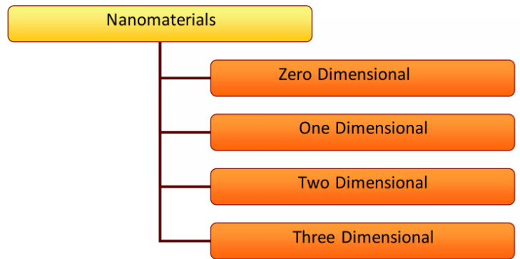
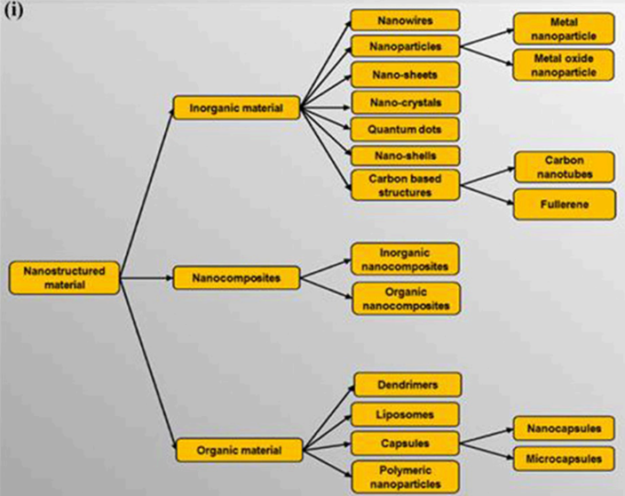
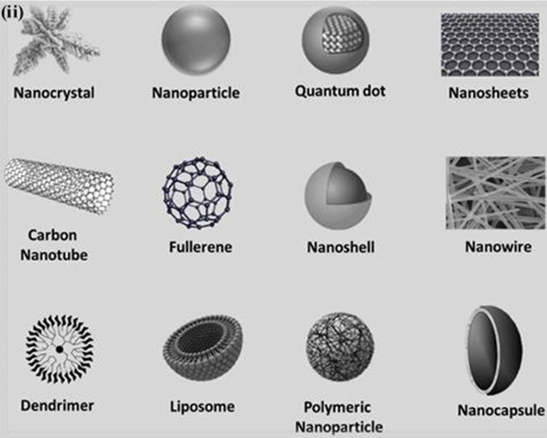
Clasificarea nanomaterialelor

Slide 35
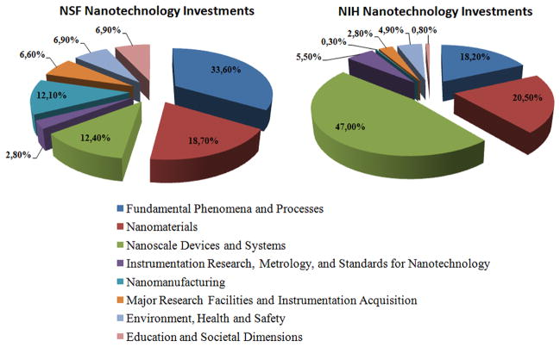
Comparison of the NNI investment distribution (2011–2013) into the different nano areas between two US governmental agencies: the NSF (covering general research on nanotechnology) and the NIH (focused on nanomedicine). Source: NNI Dashboard⁶⁴

